Slide 1


LES CAMERAS THERMIQUES
« Préparons-nous aujourd'hui...
pour nos objectifs de dem'AIN »
Version N°X
Validée par Équipe d'élaboration des supports pédagogiques le XXXXX

Slide 2
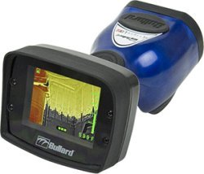
Les Utilisations Opérationnelles

Slide 3
Les Utilisations Opérationnelles
Objectif
A la fin de cette séquence, vous serez capables de connaître les différents types d'interventions sur lesquelles la caméra peut être utilisée.

Slide 4
Les Utilisations Opérationnelles
Activité de découverte
Sur quelles interventions la CATHE peut avoir une utilité ?

Slide 5
Les Utilisations Opérationnelles
L'incendie
- recherche de victime
- recherche du foyer
- sécurité des personnels
        visibilité
          lecture du feu
            itinéraire de repli

Slide 6
Les Utilisations Opérationnelles
L'incendie
- progression
       aisée
      rapide
- identification des menaces
        phénomènes thermiques
          bouteille de gaz
            chute de matériaux
- repérage de points chauds résiduels

Slide 7
Les Utilisations Opérationnelles
Feu de Cheminée
- levée de doute
- contrôle des °C du conduit et des matériaux environnants
- localisation pour trouée

Slide 8
Les Utilisations Opérationnelles
Accident de la circulation
- évaluation du nombre de passagers
- recherche de victimes éjectées

Slide 9
Les Utilisations Opérationnelles
Accident de la circulation
- vérification de l'intégrité d'une batterie (VEA)
- présence de liquides et produits gras

Slide 10
Les Utilisations Opérationnelles
Risques Technologiques
- fuite de gaz enflammée ou non
EXPERIENCE
(bombe aérosol)

Slide 11
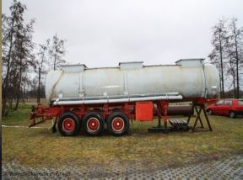
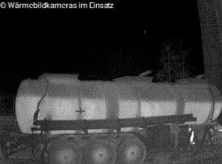
Les Utilisations Opérationnelles
Risques Technologiques
- contrôle des niveaux de contenants
         citerne
         bouteille
                silo

Slide 12

Les Utilisations Opérationnelles
Risques Technologiques
- pollution aquatique
      présence de produit
        dimensionnement de la flaque

Slide 13
Les Utilisations Opérationnelles
Recherche de personne
- milieu naturel
- sauvetage déblaiement

Slide 14
Les Utilisations Opérationnelles
Autre intervention
- levée de doute
         feu ayant existé
         déblai
                ventilation
- localisation de lignes électriques
- feu de joint de dilatation
- feux de forêts

Slide 15
Les Utilisations Opérationnelles
Application
Citez en quoi la CATHE est utile lors d'un incendie.

Slide 16
Interprétation de l'imagerie : les pièges à éviter
Correction
- sécurité des personnels
        visibilité
          lecture du feu
            itinéraire de repli
- maîtrise des menaces
        phénomènes thermiques
                bouteille de gaz
            chute de matériaux

Slide 17
Interprétation de l'imagerie : les pièges à éviter
Correction
- progression
       aisée
      rapide
- recherche de victime
- recherche du foyer

